Slide 1

MB Creative design

Slide 2
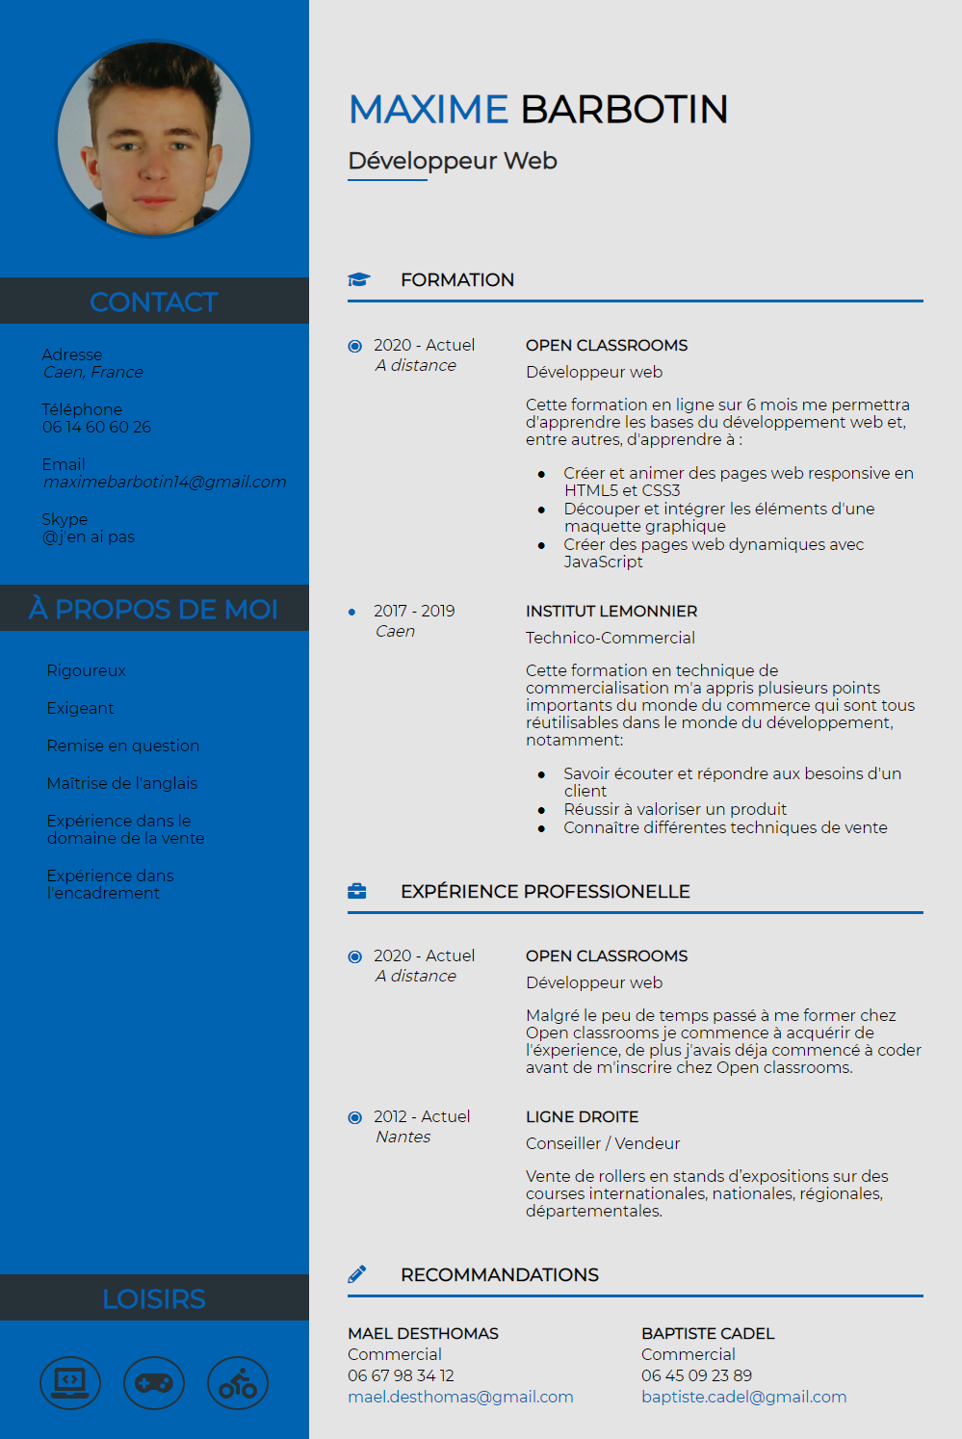
-2017: Commerce
-2020: Développement Web
→création entreprise

Slide 3
Les avantages d’un site web pour une entreprise

Slide 4
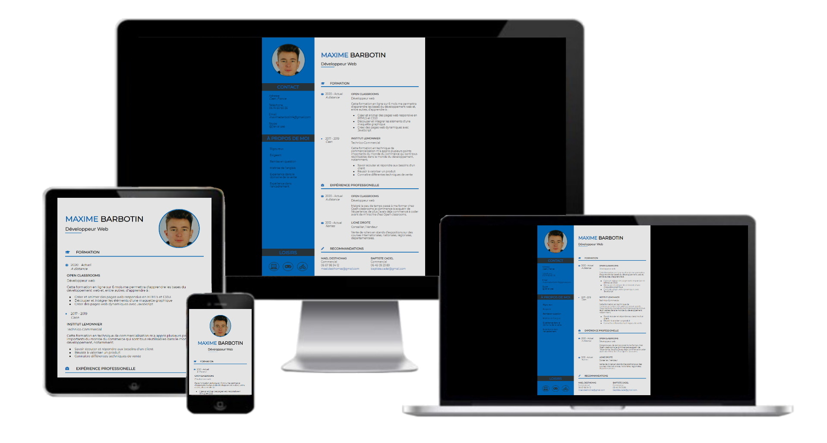
Les avantages d’un site Web
Une vitrine accessible partout et à toute heure
92% de la population Française
Notes:
-Accessible partout 24H/24, 7/7
-Touche la quasi totalité des français

Slide 5
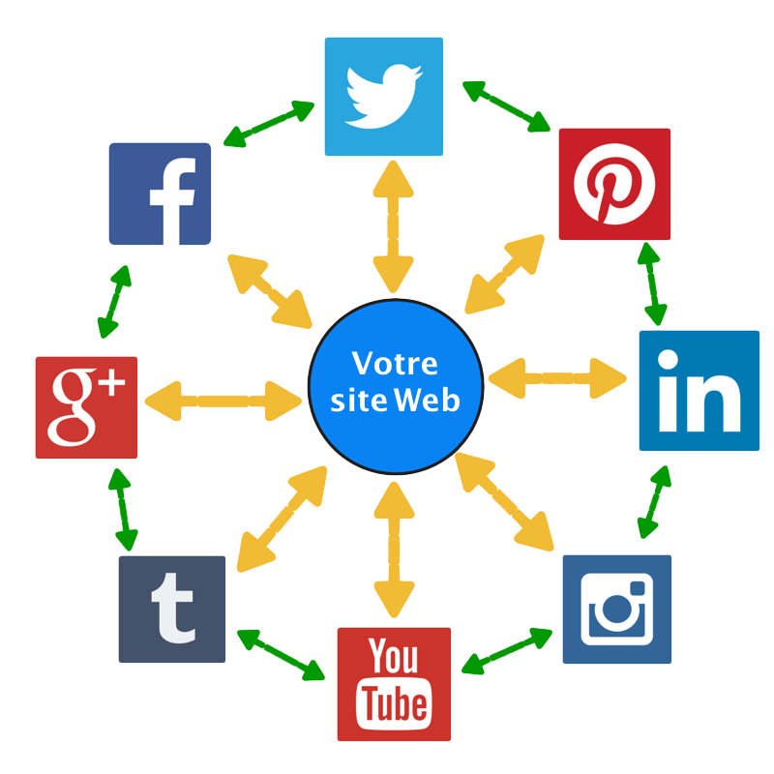
Les avantages d’un site Web
Référencement réseaux sociaux, Google Maps…
Annonces, promotions →outils de ciblage
Notes:
-Un bon moyen d’être présent sur les réseaux sociaux (groupe FB animaux)
-Possibilité de faire des pubs ciblé

Slide 6
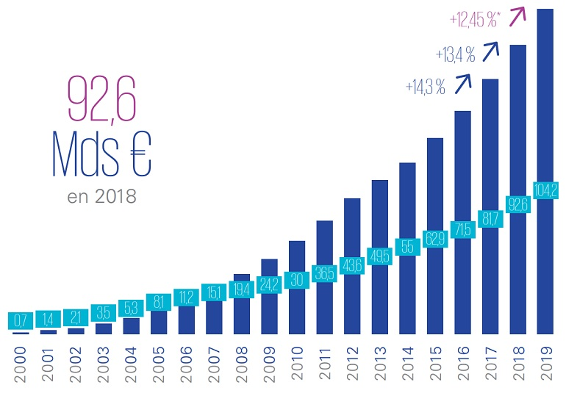
Les avantages d’un site Web
Une clientèle large et grandissante
Un investissement et non une dépense
Notes:
-Le chiffre d’affaire des ventes sur internet a plus que triplé en 10 ans
-Un investissement sur le long therme et non une dépense

Slide 7

Les avantages d’un site Web
Professionnalisant, votre crédibilité sera augmentée
Plus d’opportunités de travailler avec des marques → rassurant

Slide 8
Ce que nous pouvons vous apporter

Slide 9
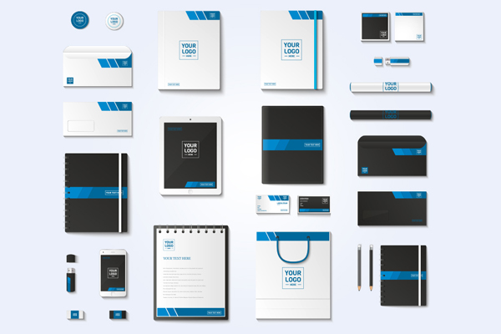
Nos services
Création d’une charte graphique → identité visuelle
Adaptation d’une charte graphique déjà existante

Slide 10
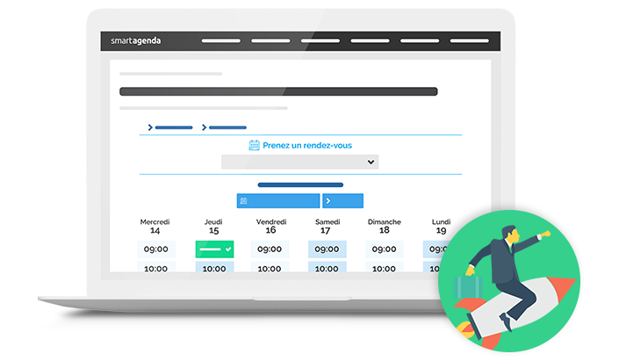
Nos services
Amélioration de vos services à la clientèle → Prise de RDV en ligne → Information tarifs etc..

Slide 11
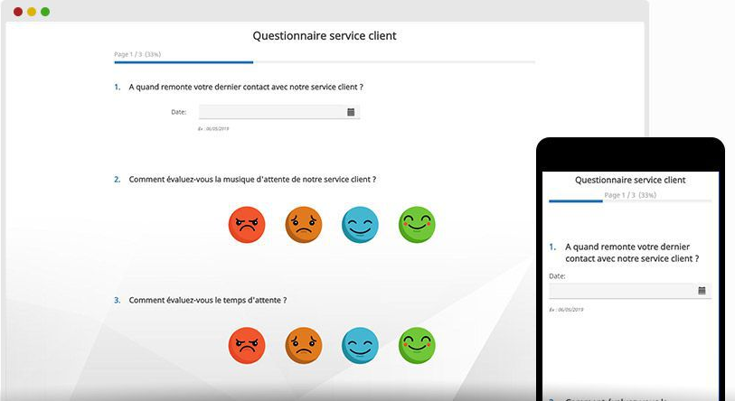
Nos services
Mise en place d’un questionnaire client → mieux connaître votre clientèle

Slide 12
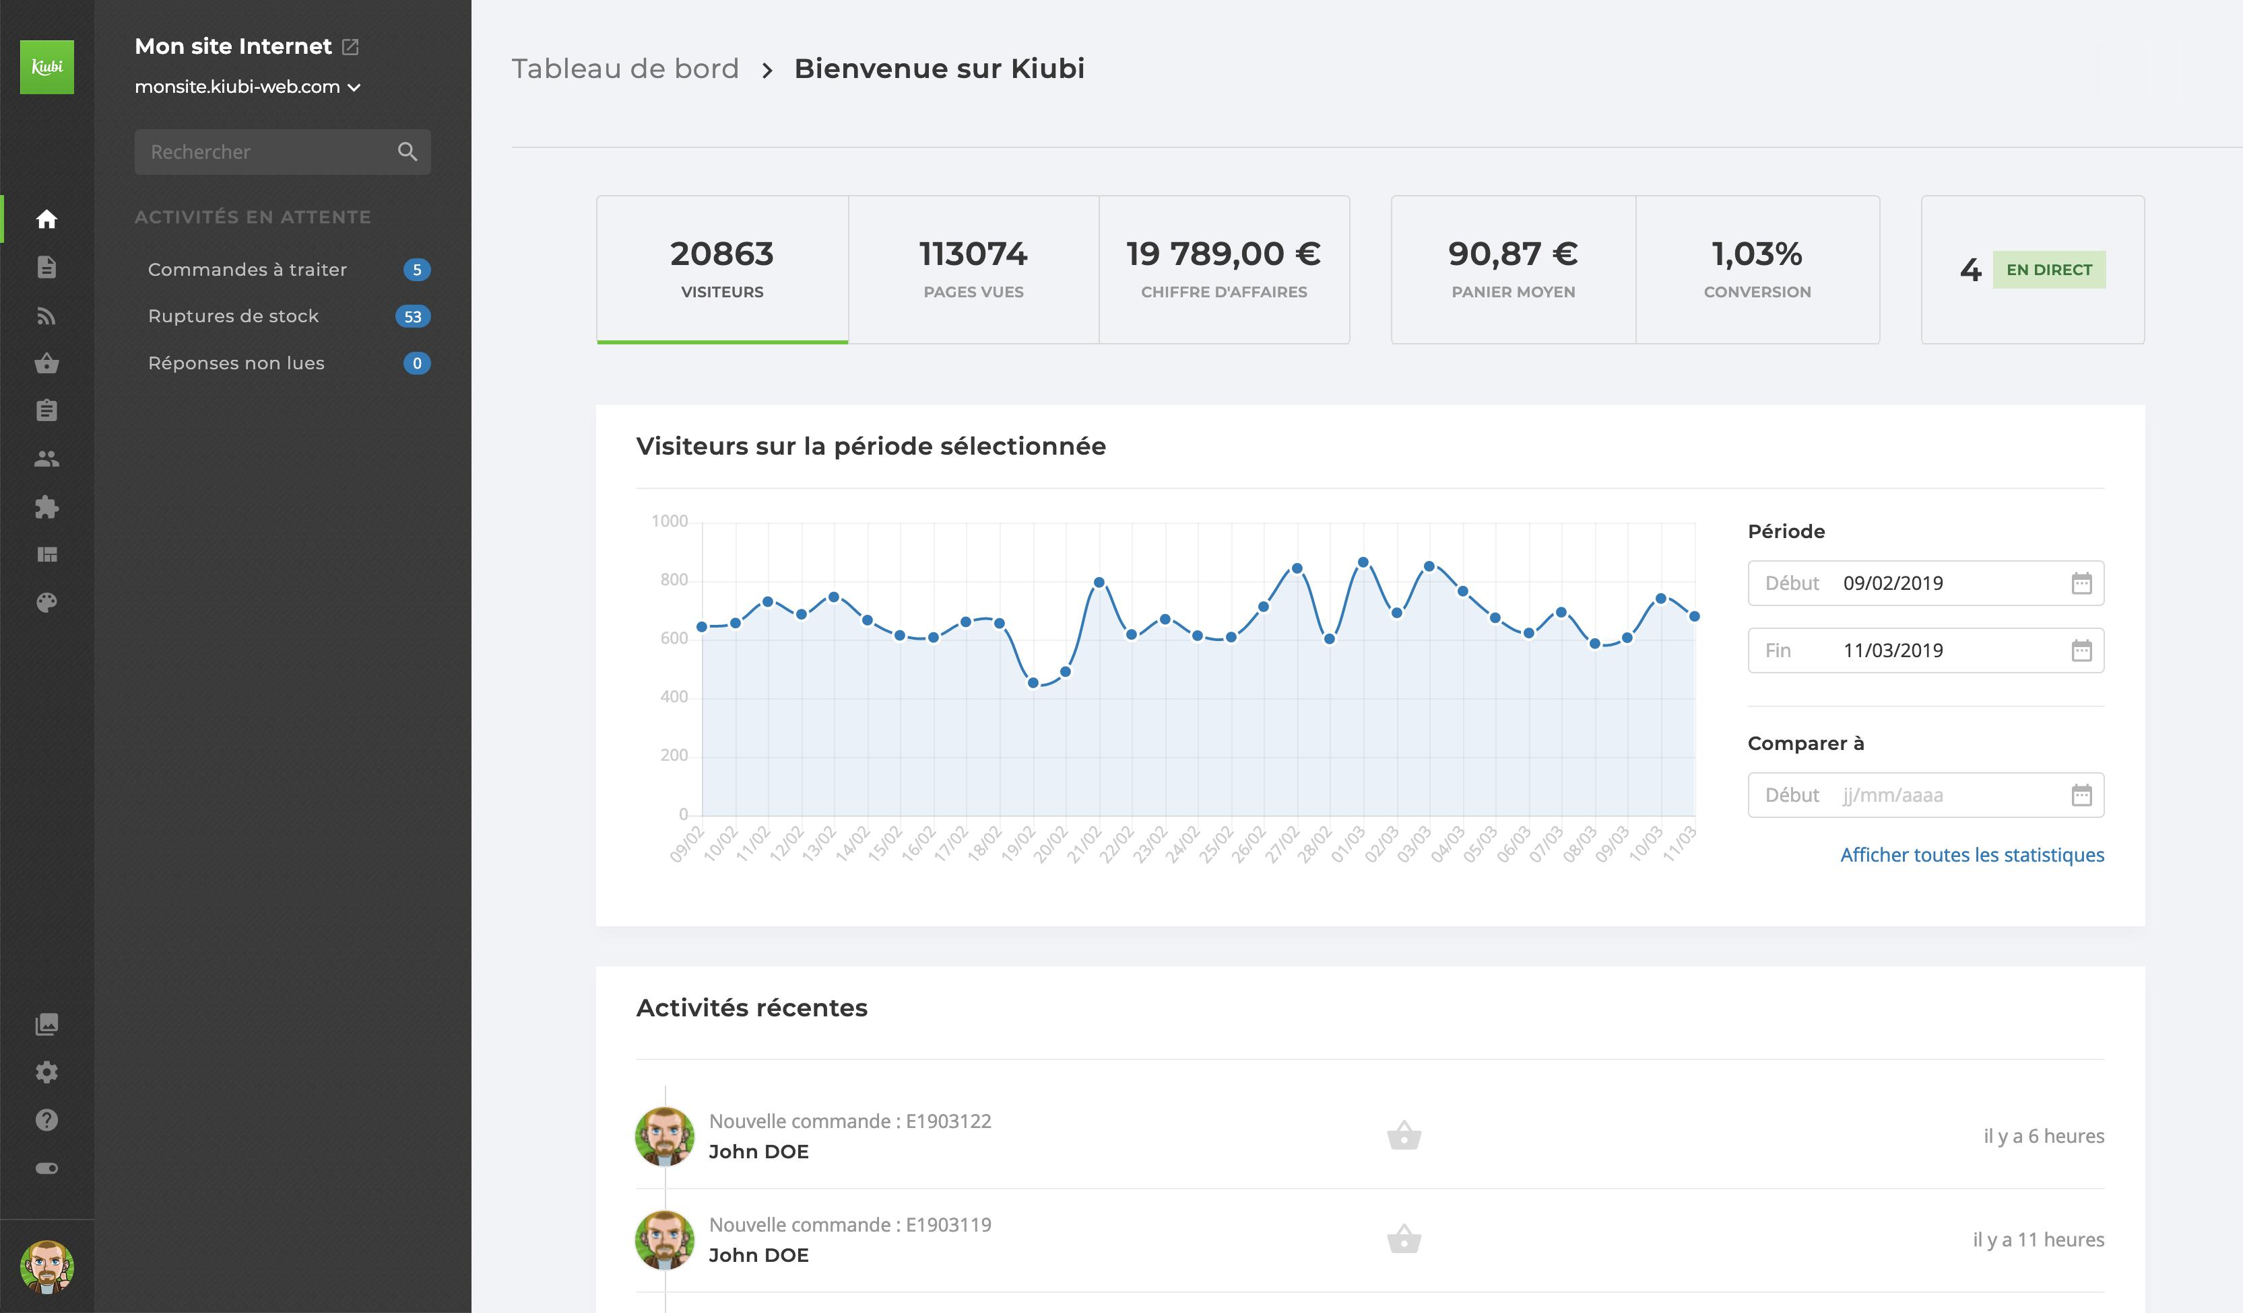
Nos services
Le contrôle total sur votre site
La facilitée des mises à jour de vos informations
→ ajout d’articles, d’images

Slide 13
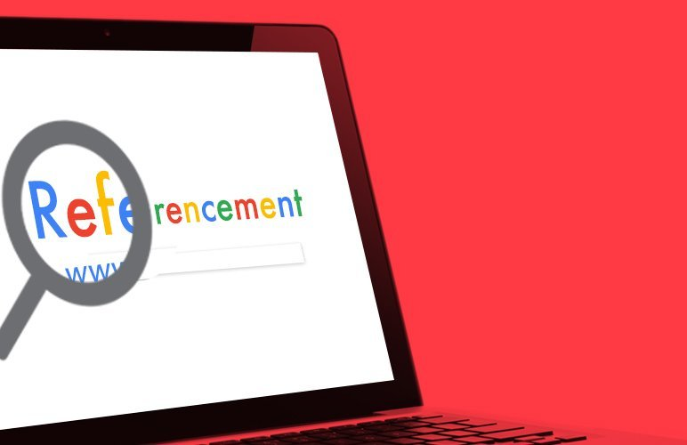
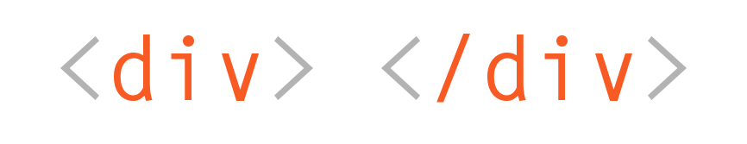

Nos services
Un référencement optimal grâce aux balises sémantiques HTML
Notes:
-apparaitre en 1er résultat de recherche google

Slide 14
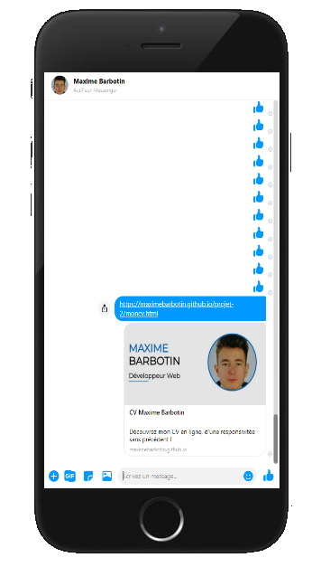
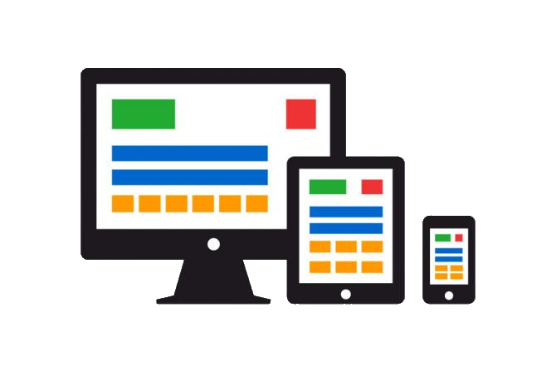
Les avantages d’un site Web
Une visibilité optimale sur les réseaux sociaux
Un site qui s’adapte à tout le monde grâce au Responsive Design

Slide 15
MB Creative design

